Slide 1
108年度內政部移民署防貪指引一分鐘懶人包
你們的權益，移民署把關

Slide 2
指引一： 逾期居(停)留被查獲者，不會現場收罰鍰跟機(船)票錢。
如果你是一名逾期居(停)留外來人口，遭移民署查獲後，第一線執行查緝業務的移民署人員不會於查緝現場向你們收罰鍰跟機(船)票錢。有關逾期居留罰鍰，會由移民署各服務站辦理裁罰事宜，機(船)票則會由臨時收容所或是收容所協助代購。
逾期居（停）留罰鍰相關規定
傳送門
外籍人士逾期居停留移民署網頁連結
傳送門

Slide 3
指引二： 受收容時，財物會妥善清點並登錄保管。
如果你是一名即將出境的逾期居(停)留外來人口，暫時收容在移民署的臨時收容所或收容所，你所有的財物會由收容所兩名以上人員，在有監視設備之處所清點你身上的財物，並確實登記在代管發還紀錄表上，確保你的財物能妥善保管，不會遺失。
傳送門
移民署收容所
簡介
傳送門
移民署收容所
網頁連結

Slide 4
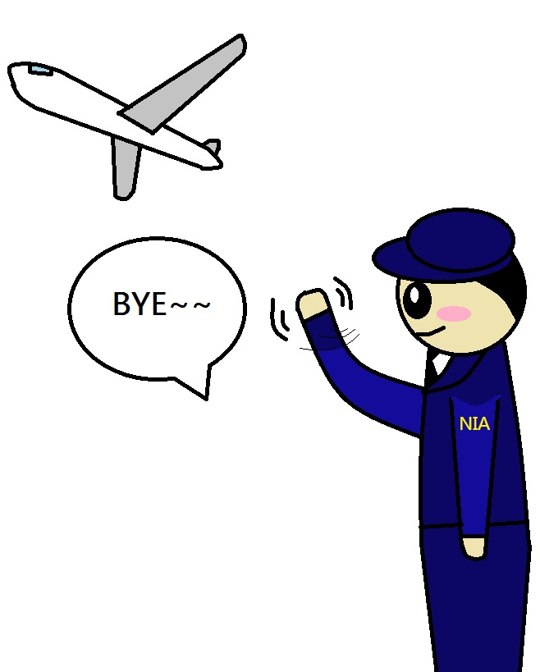
指引三： 逾期居(停)留自行到案原則免收容。
如果你是一名逾期居(停)留外來人口，自行至移民署(或其他治安機關)到案，如無禁止出國、遭通緝或有犯罪嫌疑等情形，得准予於到案日起30日內辦妥各項出國(境)事宜後，限令於10日內自行出國(境)。
傳送門
逾期停留或居留外來人口主動到案相關規定

Slide 5
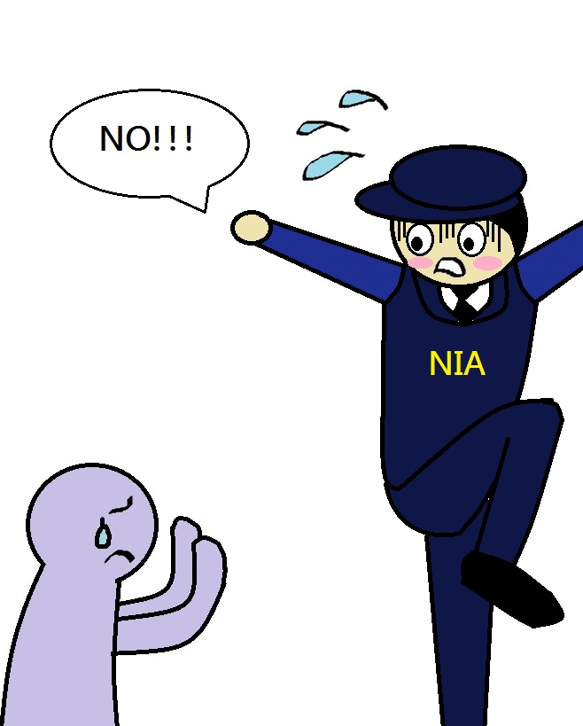
指引四： 依規辦事有效率，請託關說反麻煩。
如果你因為違反入出國相關法規而被移民署開罰，試圖以請託關說的方式向移民署人員求情，可能會違反相關刑事法規而遭法辦，得不償失。
傳送門
行賄罪之要件及類型

Slide 6
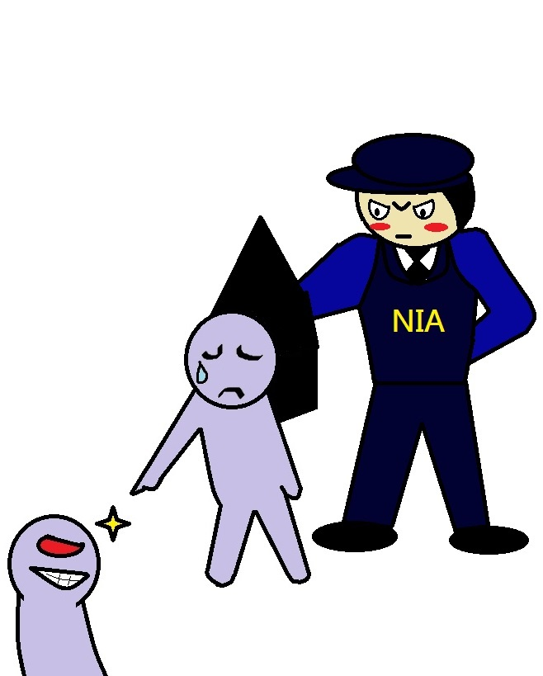
指引五： 申請來臺面（訪）談，如有疑義都可向移民署反映。
如果你申請來臺，認為本署人員在面（訪）談時有不法要求、威脅等情況，都可向移民署反映，切勿隱忍了事，縱容違法情事，影響自身權益。
大陸地區人民申請進入臺灣地區面談管理辦法
傳送門
移民署檢舉貪瀆不法專線：02-23701710

Slide 7
移民署業務諮詢管道
你們的權益，移民署把關
移民署業務諮詢網址:
https://www.immigration.gov.tw/5385/5388/7181/100924/
移民署網頁路徑:關於本署/聯絡資訊/業務諮詢一覽表

Slide 8
指引一之補充宣導內容： 逾期居（停）留罰鍰相關規定
逾期居（停）留90日以下，除行蹤不明外勞，或行方不明大陸地區人民或香港澳門居民，或經查有其他違法(規)情形之外來人口外，得在各地服務站或國境事務大隊辦理罰鍰及出國手續；逾期91日以上者（未滿14歲者，不在此限），須由專勤隊調查並製作筆錄後，由居（停）留地服務站辦理罰鍰及出國手續；逾期居留未滿30日，原居留原因仍繼續存在者，得向本署服務站繳納罰鍰後，重新申請居留。
應備文件：
申請表1份。
護照及簽證。
相關證明文件。
繳納罰鍰。
注意事項：逾期居（停）留外來人口，其裁罰標準如下：
逾期10日以下者，處新臺幣2,000元罰鍰。
逾期11日以上，30日以下者，處新臺幣4,000元罰鍰。
逾期31日以上，60日以下者，處新臺幣6,000元罰鍰。
逾期61日以上，90日以下者，處新臺幣8,000元罰鍰。
逾期91日以上者，處新臺幣10,000元罰鍰。
未滿18歲者減半，未滿14歲者不罰。

Slide 9
指引一之外部連結： 外籍人士逾期居停留網頁連結
本署網頁連結：外籍人士逾期居停留（移民署網頁路徑：現在位置／首頁／常見問題／外籍人士入出國）
https://www.immigration.gov.tw/5385/12162/12197/%E5%A4%96%E7%B1%8D%E4%BA%BA%E5%A3%AB%E5%9C%A8%E5%8F%B0%E9%80%BE%E6%9C%9F%E5%B1%85-%E5%81%9C-%E7%95%99-%E6%87%89%E5%A6%82%E4%BD%95%E8%BE%A6%E7%90%86%E5%87%BA%E5%9C%8B%E6%89%8B%E7%BA%8C/

Slide 10
指引二之補充宣導內容： 移民署收容所簡介
移民署目前設置4個大型收容所，外來人口非法入境或在臺從事違法(規)活動，經移民署專勤隊及各司法警察單位查獲後，即由移民署辦理收容及遣送作業，為保障受收容人之權益，移民署積極加速遣送作業，使受收容人能儘速返回母國，另依入出國及移民法第38條，外國人暫予收容期間屆滿前，應將受收容人移送法院聲請裁定續予收容及延長收容，收容上限為100日。

Slide 11
指引二之外部連結： 移民署收容所 網頁連結
本署網頁連結：本署收容所相關資訊（移民署網頁路徑：現在位置／首頁／關於本署／聯絡資訊／本署各服務地址／收容所）。
https://www.immigration.gov.tw/5385/5388/7181/7184/7190/

Slide 12
指引三之補充宣導內容： 逾期停留或居留外來人口主動到案相關規定
逾期停留或居留外來人口至本署主動表示自願出國(境)，或至其他治安機關主動表示自願出國(境)，並經受理之治安機關將案件移交本署處理，經本署查證未有下列情形之一者，得准予其於到案日起30日內辦妥各項出國(境)事宜後，限令於10日內自行出國(境)：
依入出國及移民法（以下簡稱移民法）第21條規定受禁止出國(境)處分。
依移民法第15條受強制出國處分或依移民法第36條規定受強制驅逐出國處分或依臺灣地區與大陸地區人民關係條例(以下簡稱兩岸條例)第18條第1項或香港澳門關係條例(以下簡稱港澳條例)第14條第1項規定受強制出境處分。
經司法機關通緝。
受外國政府通或經大陸地區或香港、澳門發布拘捕令。
屬人口販運防制法第19條第1項所稱擅離安置處所之人口販運被害人，且未經司法機關依該條第2項同意其出國(境)。
依其他法律限制或禁止出國(境)。
經行政調查，有事實足認有犯罪嫌疑者。

Slide 13
指引四之補充宣導內容： 行賄罪之要件及類型
行賄是指任何人無合法權限或合理情形，向公務員提供好處，請求公務員做特定的行為或不做特定的行為，其中又可分兩種類型：
「違背職務行賄罪」：是指任何人給公務員好處（包括金錢或其他利益），要求公務員違背職務做「不合法」的行為。
「不違背職務行賄罪」：是指任何人給公務員好處，要求公務員做「合法」的行為。

Slide 14
指引五之外部連結： 大陸地區人民申請進入臺灣地區面談管理辦法
大陸地區人民申請進入臺灣地區面談管理辦法
https://law.moj.gov.tw/LawClass/LawAll.aspx?PCode=D0080142

